Slide 1
第九章
面向未来 AGI：
引领通用智能时代浪潮

Slide 2
认识智慧城市
请扫描下列书中二维码了解提示词在生活中的使用场景，回答下列问题。
表 苏格拉底问题链——激发学习兴趣
问题类型 | 问题 | 智能体
基础认知层面问题 | 当听到“智慧城市”这个词时，你们脑海中最先浮现的三个画面是什么？这些画面为什么会出现？
关联分析层面问题 | 如果要求你们用手机、红绿灯、摄像头、数据中心这些物件编一个“智慧城市”的故事，你们会怎样建立它们的联系？
批判性思考层面问题 | 如果建设智慧城市需要共享个人出行数据，你们认为合理的边界在哪里？这个困境反映出技术进步中的哪些问题？
拓展应用层面问题 | 如果下周我们要验证“智慧城市是否让生活更幸福”这个命题，你们建议从哪些维度设计调查指标？为什么？
扫描教材上
AI助学智能体
扫描教材上
AI助学智能体
Notes:
欢迎来到第九章！这里我们将从智慧城市入手，该章节引导我们通过扫描教材中的二维码来了解“智慧城市”这一概念，并回答相关问题。我们将探讨智慧城市的基础认知、关联分析、批判性思考和拓展应用四个层面的问题。这些问题旨在激发我们的学习兴趣，并通过智能体辅助我们深入理解智慧城市的各个方面。请大家积极参与，共同探索智慧城市的奥秘。

Slide 3
学习图谱
了解通用人工智能（AGI）的概念
知识目标
了解通用人工智能的技术基础
熟悉通用人工智能的应用场景
熟悉人工智能可能产生的伦理问题
第九章 面向未来AGI：引领通用智能时代浪潮
能辨析通用人工智能和专用人工智能的区别
能力目标
能分析复杂人工智能系统的架构
能结合自己专业，使用AIGC工具，构建自己的人工智能助手
任务9.1 生成式AI中的伦理问题
任务9.2 AIGC的实际伦理问题分析
加强科技前沿的敏锐洞察力和学习新技术的能力
素养目标
培养职业道德，在技术应用中遵循伦理规范，维护社会公平
培养跨学科学习和合作的能力
Notes:
本章的学习图谱如图所示。

Slide 4
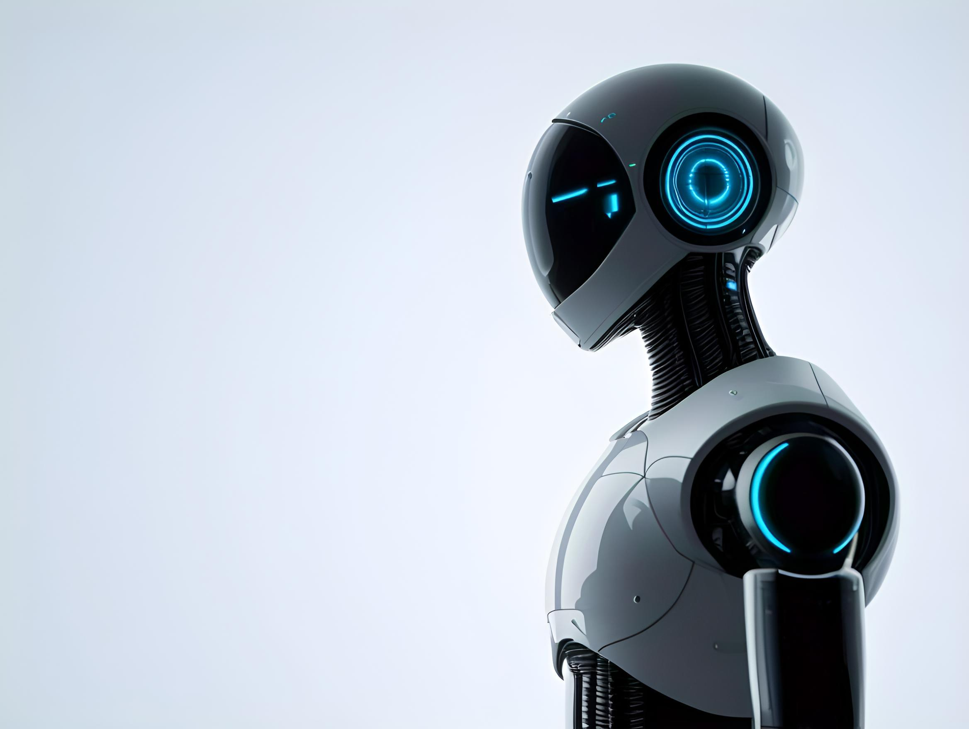
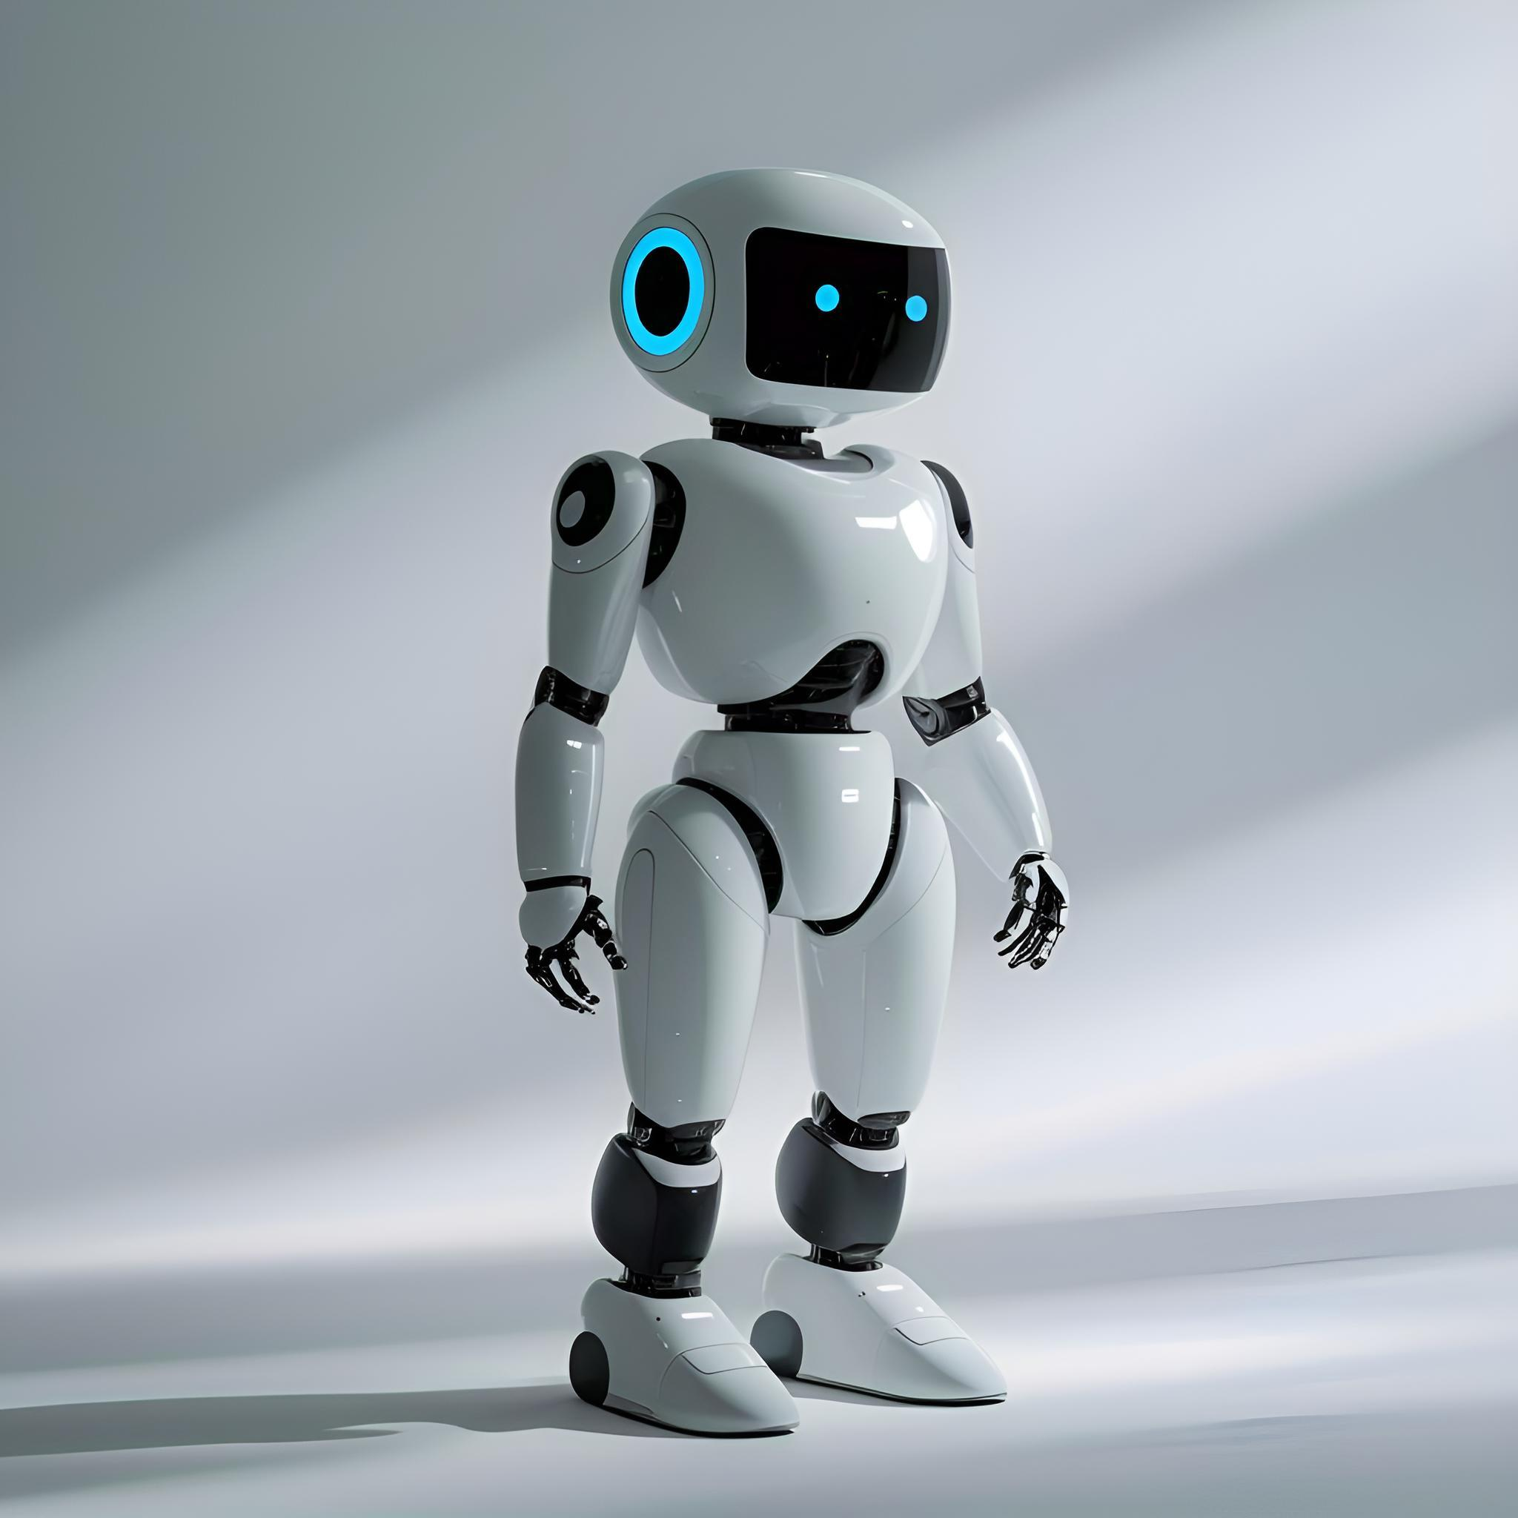
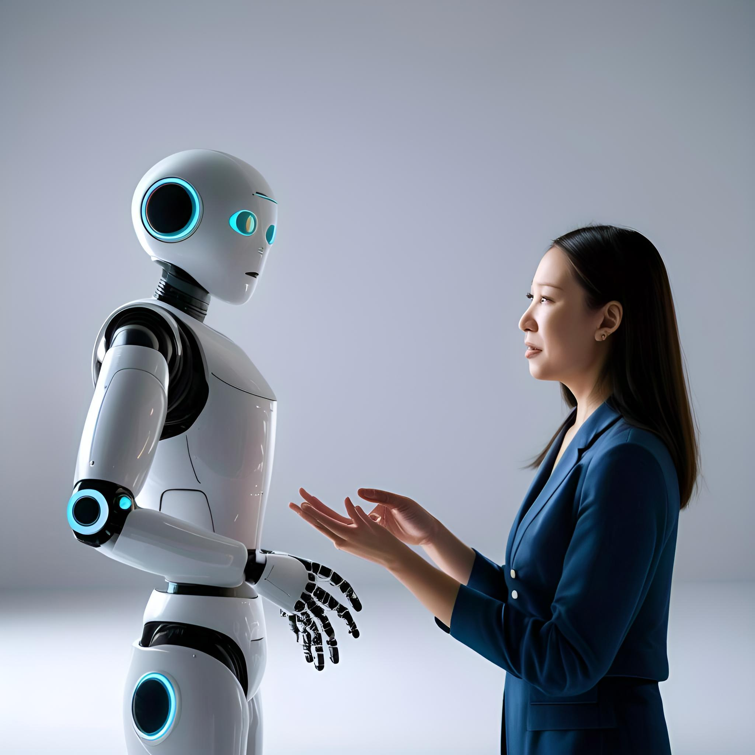
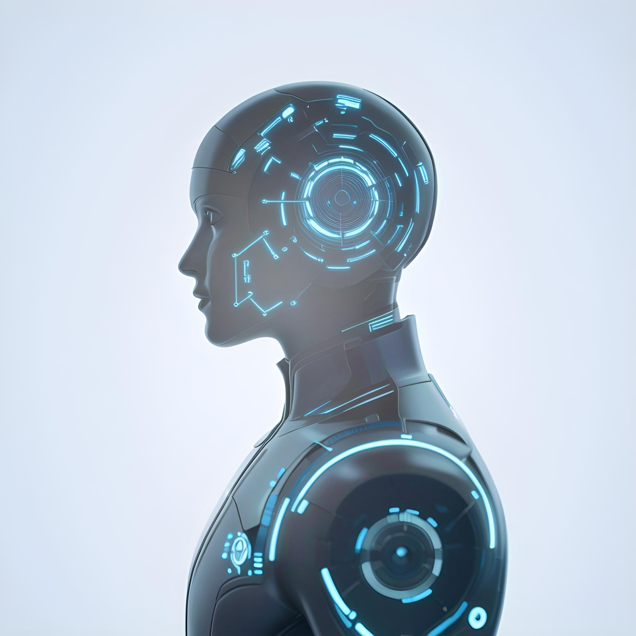
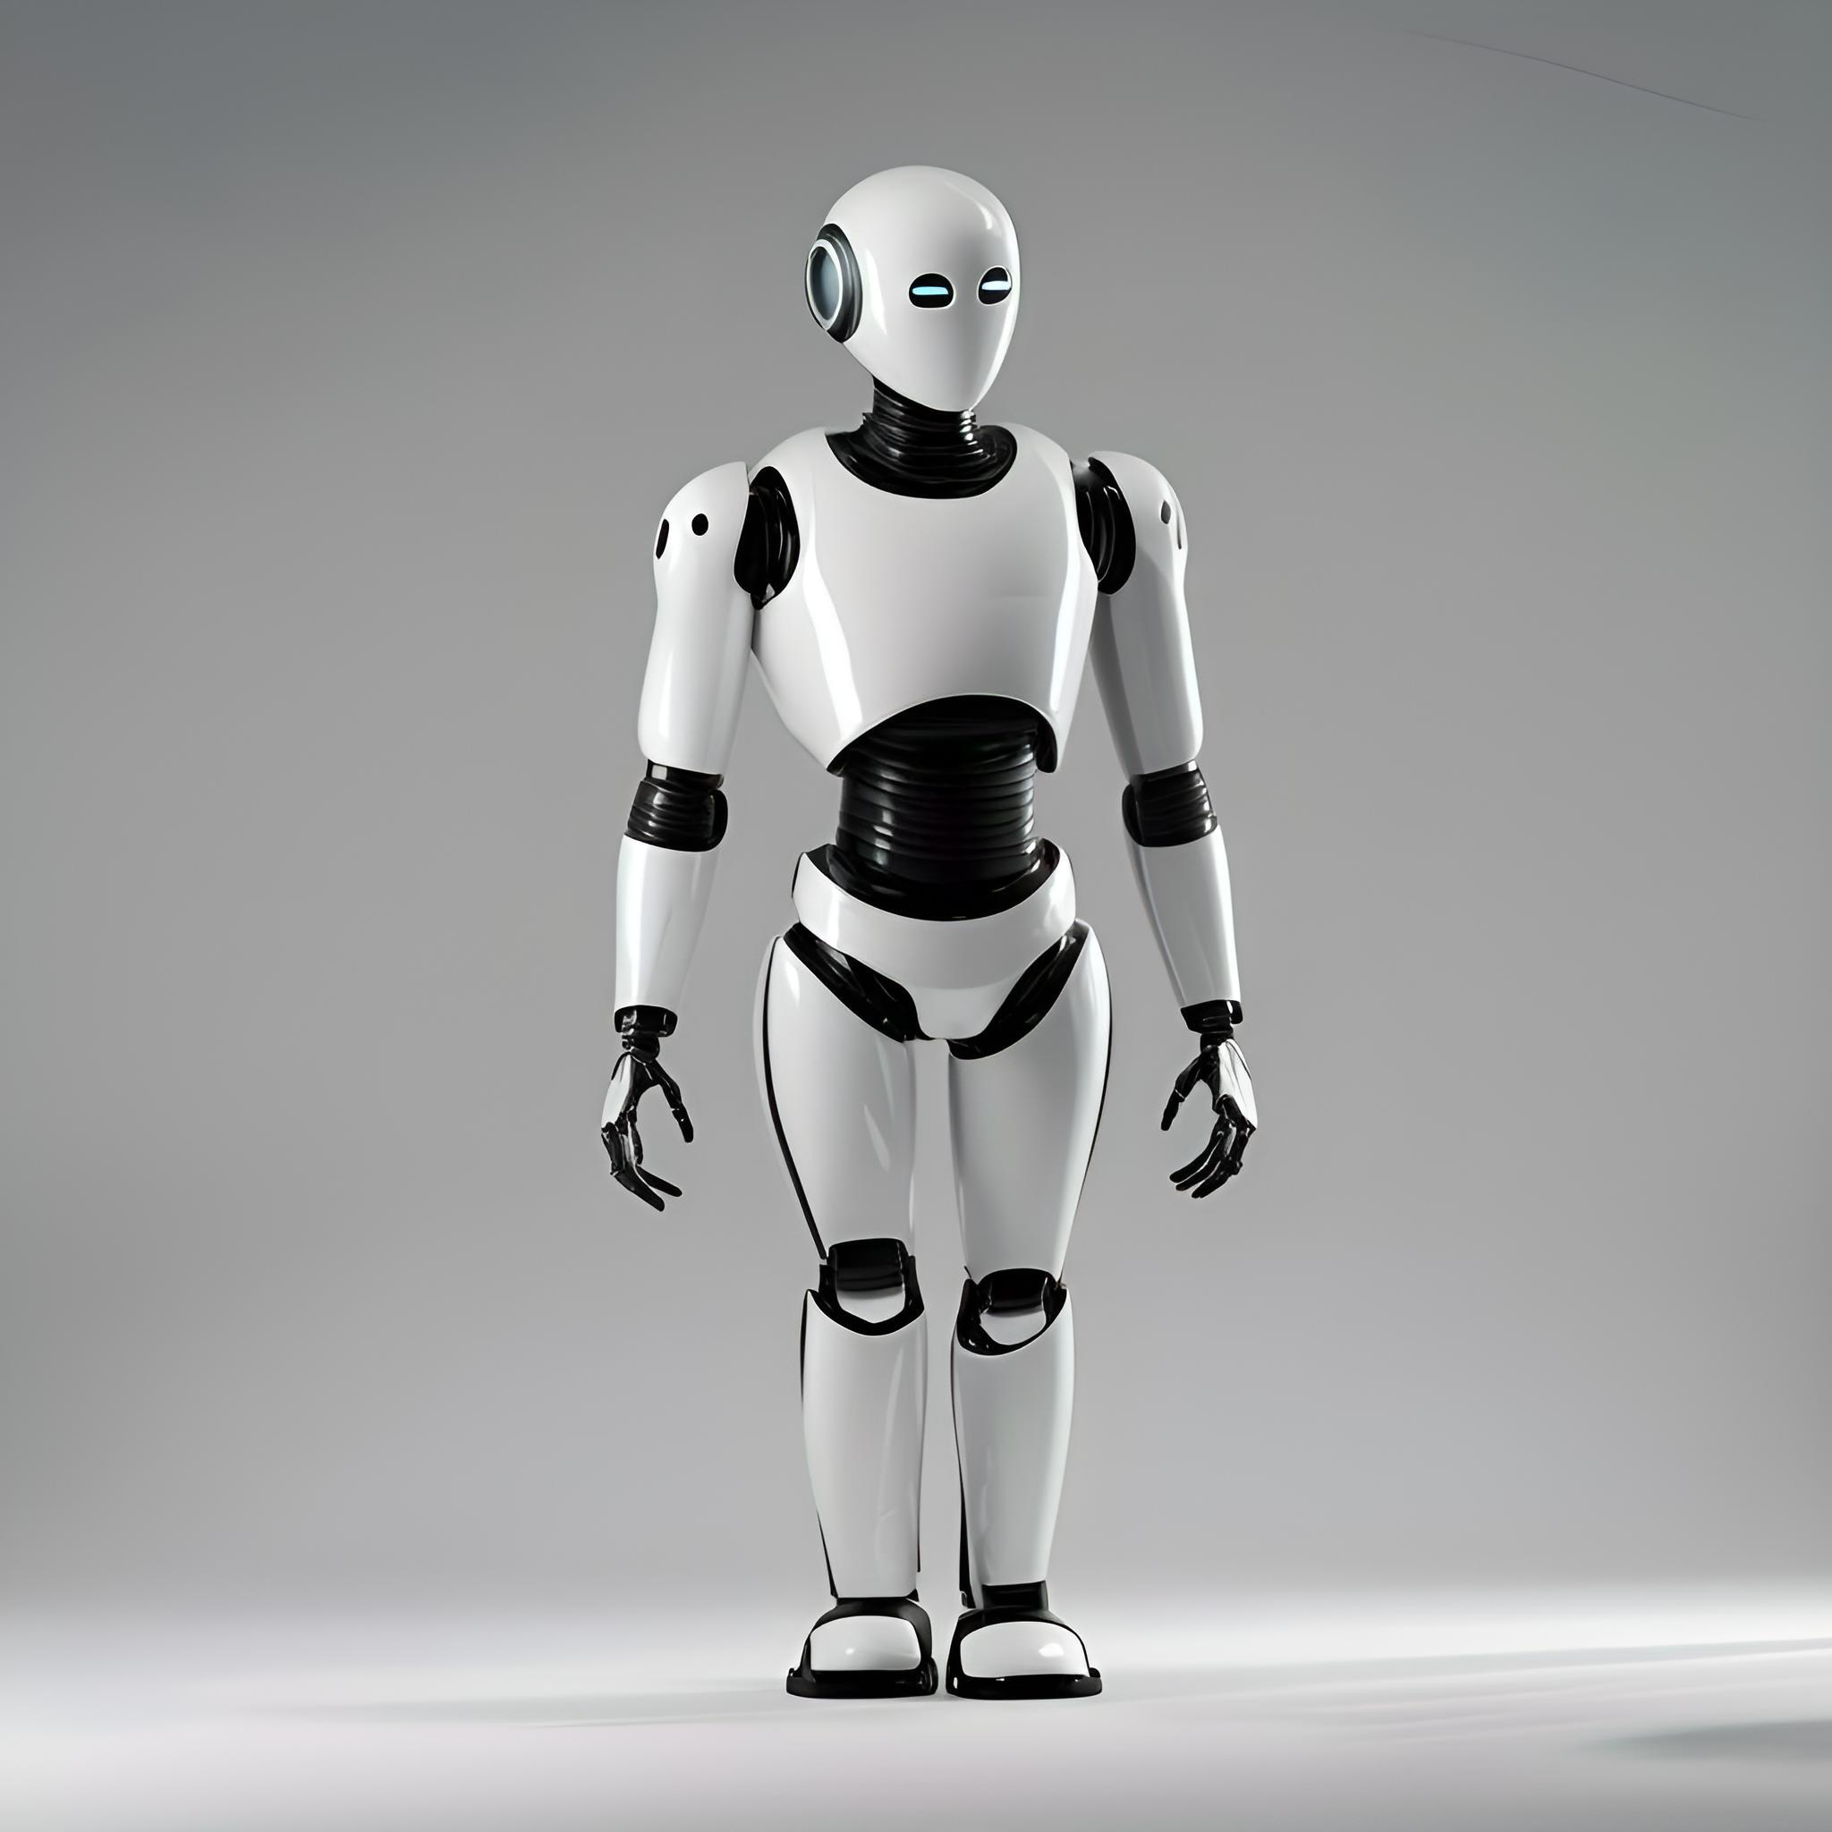
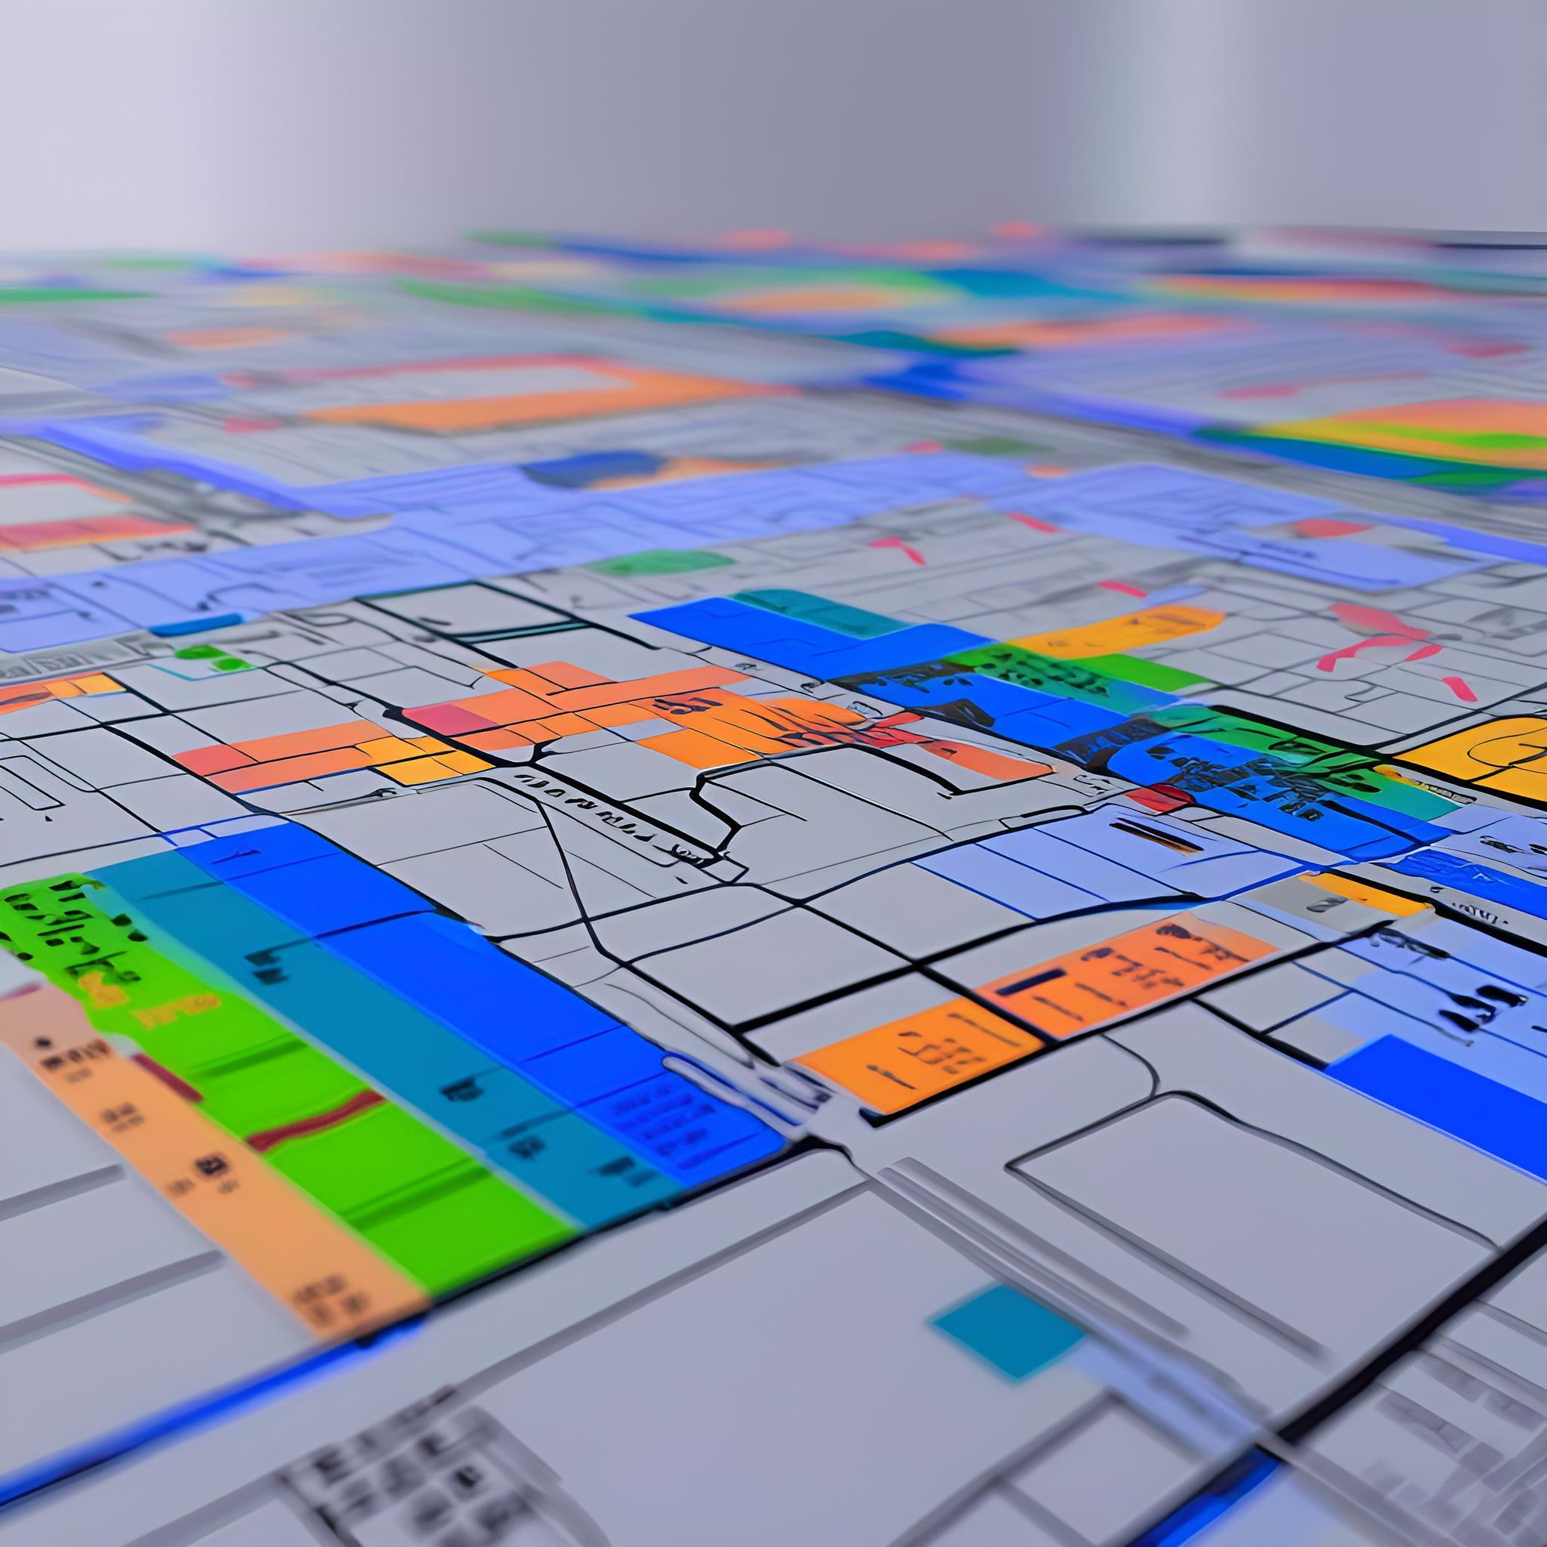

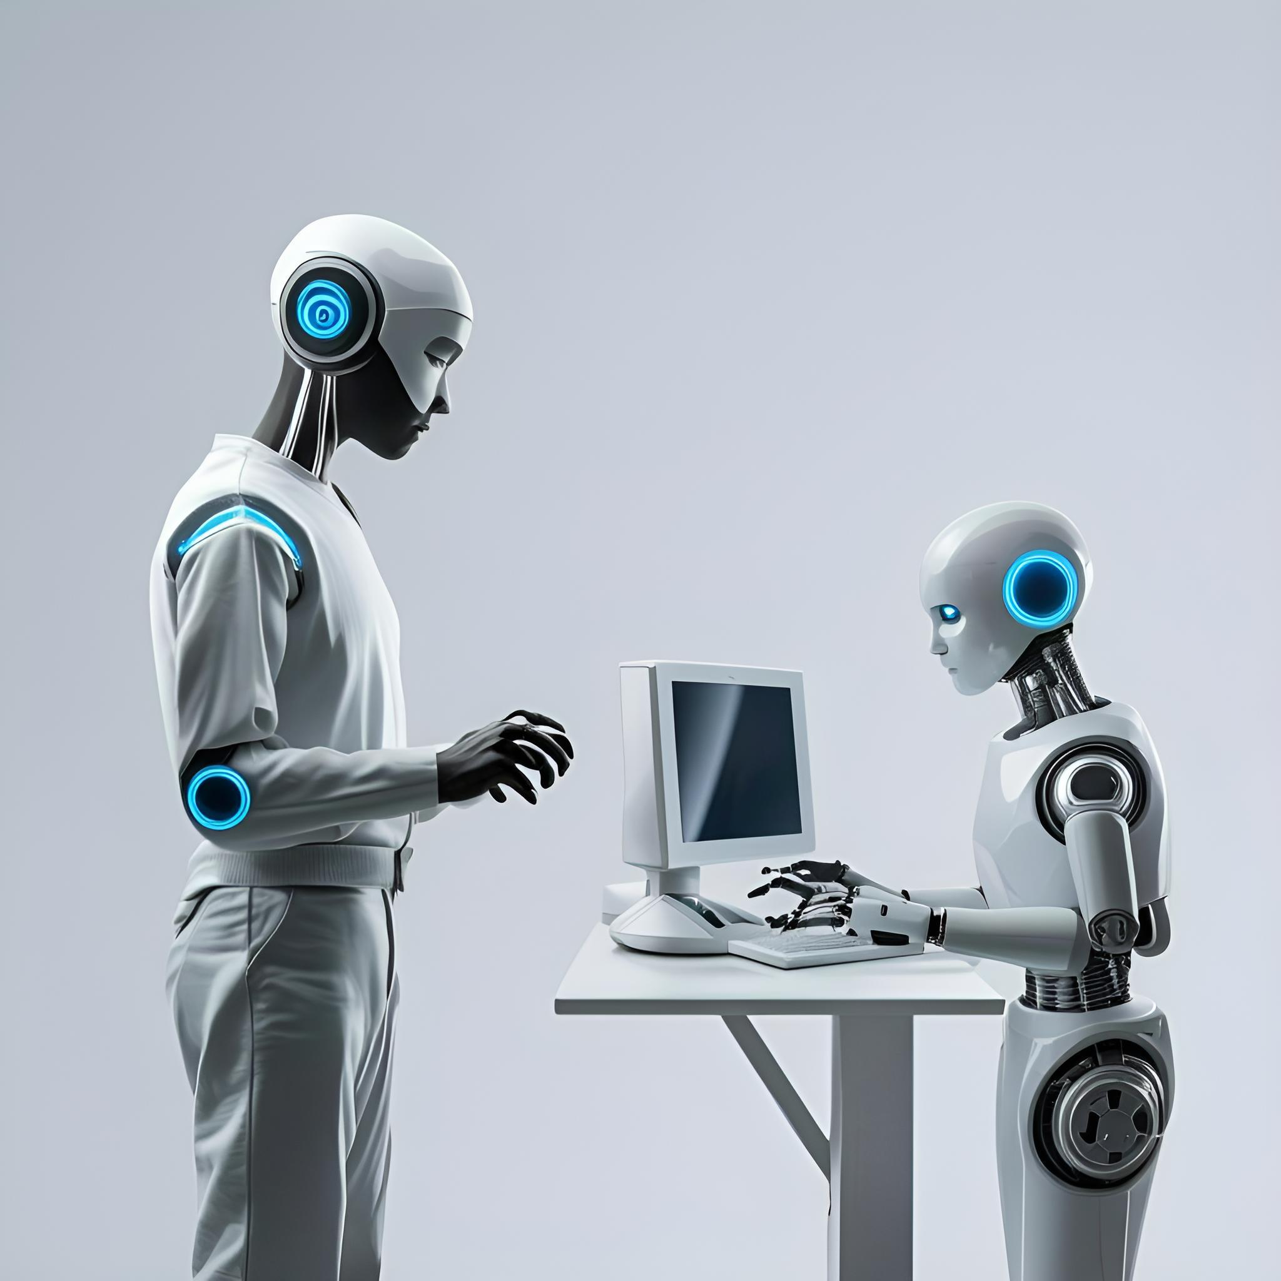
本章学习内容
一个能像人类一样思考、学习、适应任何任务的智能体：它既能诊断疾病、创作诗歌，又能探索宇宙、破解科学难题，甚至理解幽默与情感。这就是通用人工智能（AGI）的终极愿景—不再局限于特定领域，而是具备跨场景的自主认知能力
AGI的定义
AGI的技术基础
AGI的应用场景
实现通用人工智能的路径
具身智能
时空智能
元宇宙
人工智能的伦理和责任
Notes:
一个能像人类一样思考、学习、适应任何任务的智能体：它既能诊断疾病、创作诗歌，又能探索宇宙、破解科学难题，甚至理解幽默与情感。这就是通用人工智能（AGI）的终极愿景—不再局限于特定领域，而是具备跨场景的自主认知能力。

Slide 5
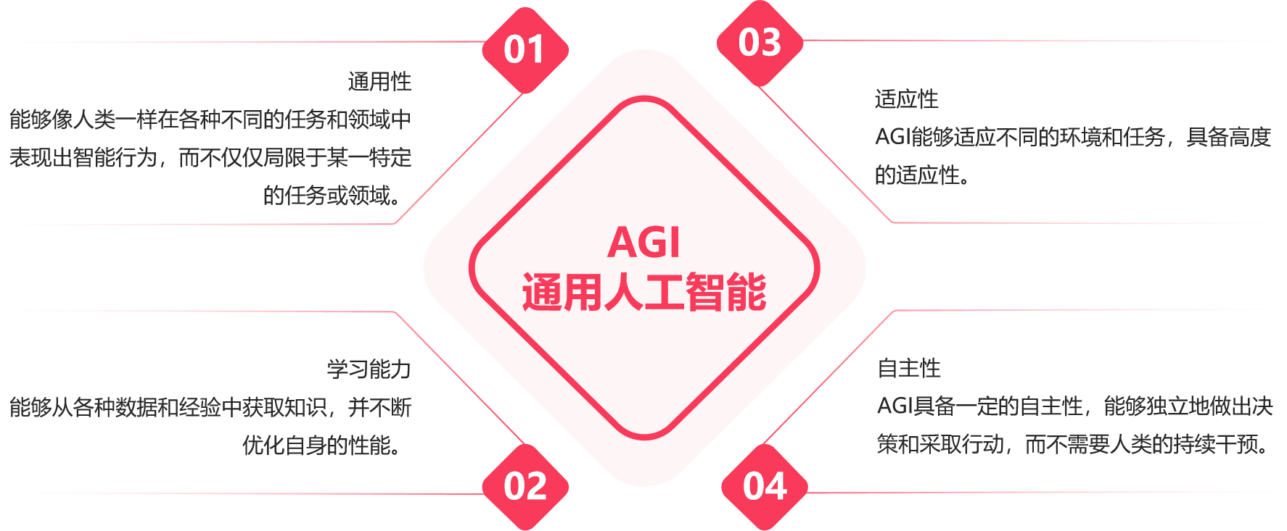
1.AGI 的定义
通用人工智能（Artificial General Intelligence，AGI）是一种具有广泛认知能力、能够像人类一样在多个领域和任务中进行学习、推理和适应的人工智能系统。AGI 是从“工具”到“伙伴”的跨越，如图 9-4所示。
通用人工智能的核心特点包括通用性、学习能力、适应性和自主性。
Notes:
通用人工智能（Artificial General Intelligence，AGI）是一种具有广泛认知能力、能够像人类一样在多个领域和任务中进行学习、推理和适应的人工智能系统。
通用人工智能的核心特点包括通用性、学习能力、适应性和自主性

Slide 6
1.AGI 的定义
相比专用人工智能，通用人工智能具备跨领域的自主学习和推理能力，能像人类一样灵活应对未知任务并抽象解决问题，而非局限于单一场景
特性 | AGI（通用人工智能 ） | ANI（专用人工智能 ）
通用性 | 跨领域、跨任务的通用智能 | 专注于特定任务或领域
学习能力 | 自主学习、迁移学习、持续学习 | 依赖预训练数据，学习能力有限
适应性 | 高度适应不同环境和任务 | 对环境和任务的变化适应性较差
自主性 | 自主决策和行动 | 需要人类干预和指导
Notes:
相比专用人工智能，通用人工智能具备跨领域的自主学习和推理能力，能像人类一样灵活应对未知任务并抽象解决问题，而非局限于单一场景。
在表中对比了AGI（通用人工智能）和ANI（专用人工智能）的关键特性。AGI具有跨领域的通用性、强大的学习能力、高度的适应性和自主性，而ANI则专注于特定任务或领域，学习能力有限，适应性和自主性也相对较差。通过这个对比，我们可以更清晰地理解两者的差异，并思考未来AI技术发展的方向。

Slide 7
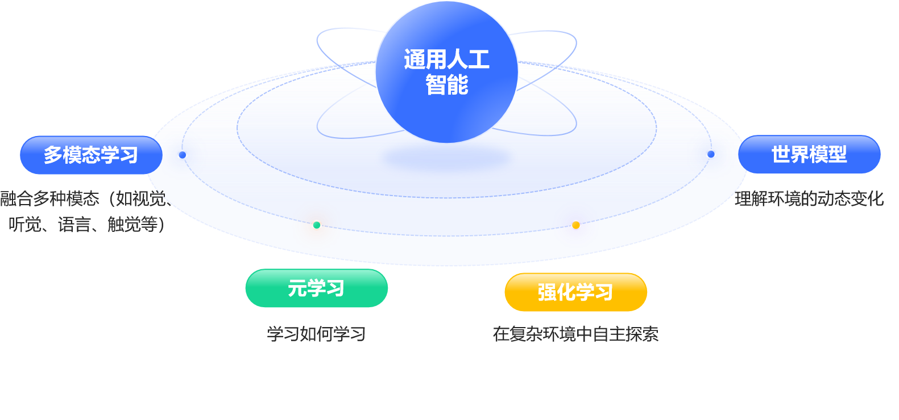
2.AGI 的技术基础
1. 多模态学习（Multimodal Learning）
多模态学习是指通过融合多种模态（如视觉、听觉、语言、触觉等）的信息来提升模型的感知和理解能力。这种技术模仿人类通过多种感官获取信息的方式，使 AGI 系统能够更全面地感知和理解世界。
2. 元学习（Meta-Learning）
元学习是指模型通过学习如何学习，从而能够快速适应新任务和新环境的能力。这种技术使系统能够从少量数据中快速学习新任务，并将已有的知识迁移到新的任务中。
3. 强化学习（Reinforcement Learning）
强化学习是一种通过与环境交互来学习最优行为策略的机器学习方法。AGI 系统通过强化学习可以在复杂环境中自主探索，学习如何做出最优决策。
4. 世界模型（World Models）
世界模型是指 AGI 系统对环境的内部表示和预测能力。通过构建世界模型，AGI 系统能够理解环境的动态变化，并根据这些模型进行规划和决策。
Notes:
多模态学习融合视觉、听觉、语言、触觉等信息提升模型感知理解能力，模仿人类多感官获取信息方式，助力AGI系统全面感知理解世界。元学习使模型通过学习如何学习，快速适应新任务环境，从少量数据中学习并迁移知识。强化学习是AGI系统与环境交互学习最优行为策略的方法，助其在复杂环境自主探索做决策。世界模型是AGI系统对环境的内部表示和预测能力，帮助系统理解环境动态变化，依此规划决策。

Slide 8
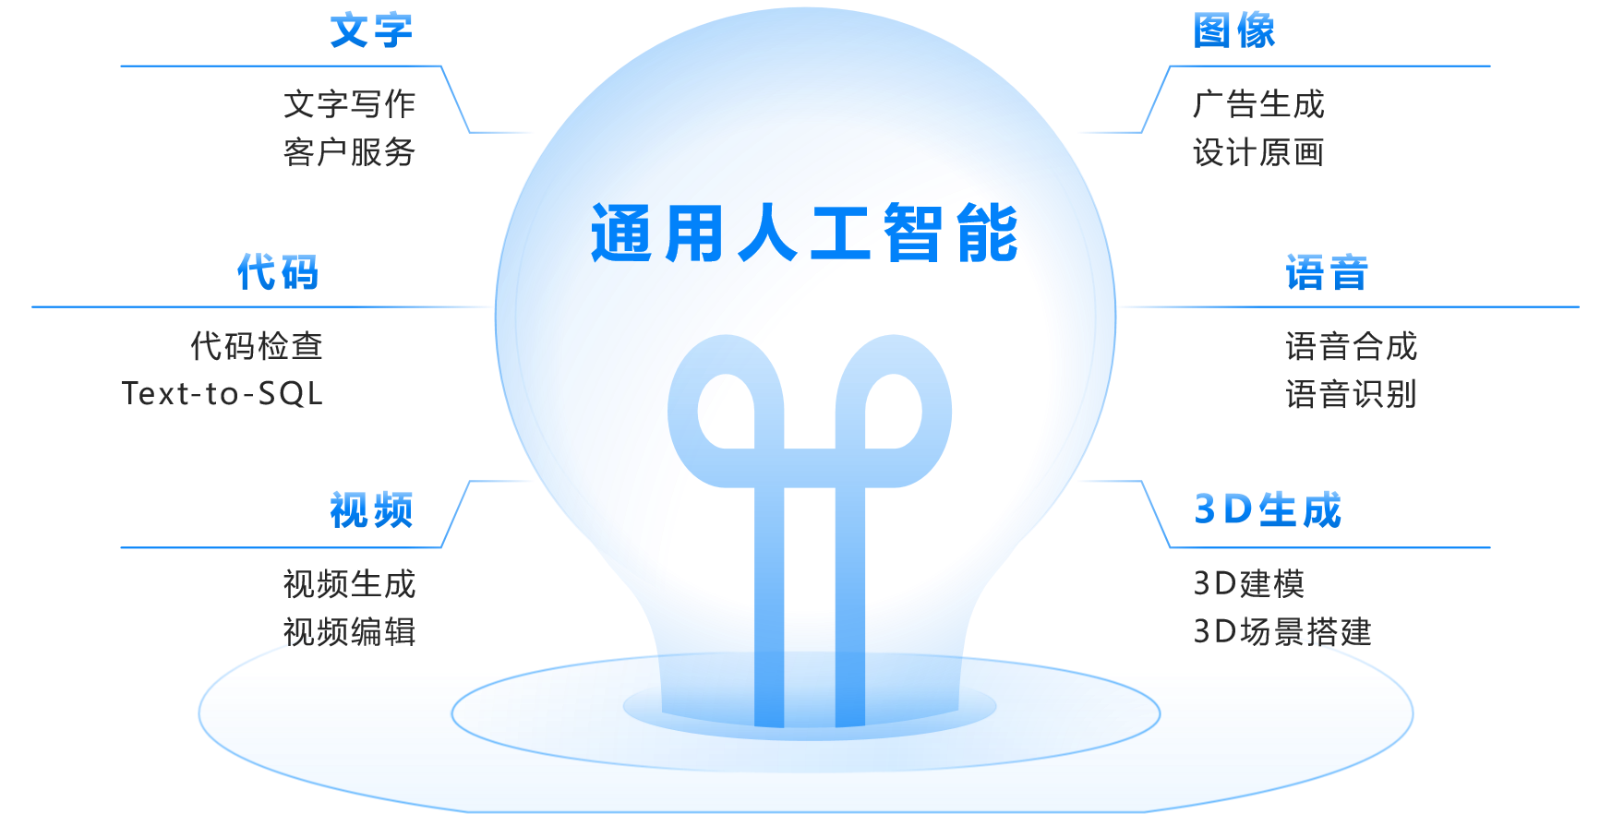
3. AGI 的应用场景
尽管通用人工智能（AGI）目前仍处于发展的早期阶段，但其潜力已经开始在多个领域和场景中显现，展现出广泛的应用前景，如图所示，从文字创作到代码生成，从图像识别到语音交互，再到视频分析，AGI 正在逐步渗透到人们生活的方方面面，为各个行业带来创新和变革。
这些应用不仅提高了工作效率，还为人们的生活带来了更多的便利和乐趣。随着技术的不断进步，AGI 将在更多领域实现突破，为人类社会的发展带来深远的影响。
Notes:
通用人工智能（AGI）虽处于发展早期，但已在文字创作、代码生成、图像识别、语音交互、视频分析等多领域展现应用前景，渗透人们生活，为行业带来创新变革，提高工作效率，增添生活便利乐趣。随着技术进步，AGI将在更多领域突破，深远影响人类社会发展。

Slide 9
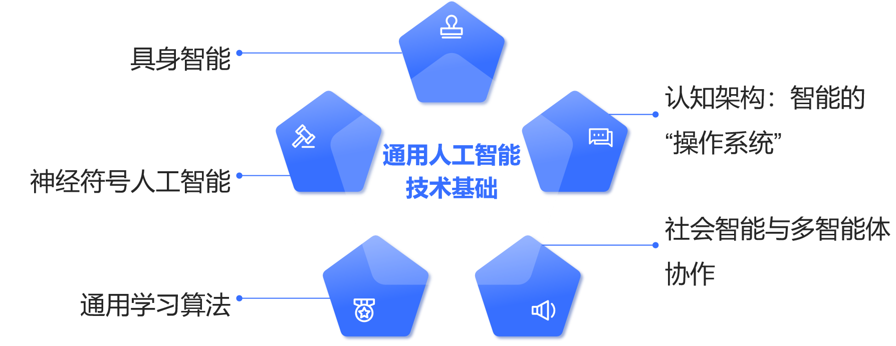
4. 实现通用人工智能的路径
通用人工智能的目标是构建能够像人类一样灵活处理各类任务的智能系统。实现这一目标需要跨越多个领域的理论与技术鸿沟。
① 认知架构：智能的“操作系统”。认知架构是模拟人类心智的底层框架，整合感知、记忆、推理、决策等模块，支持动态任务处理与知识迁移。
② 神经符号人工智能：融合神经网络的模式识别能力与符号系统的逻辑推理能力。
③ 通用学习算法：从“学什么”到“如何学”。通过“元学习”的方式让 AI 具备快速适应新任务的能力。
④ 具身智能：物理世界的交互基础：智能通过身体与环境的互动进化。
⑤ 社会智能与多智能体协作：模拟合作、竞争与沟通。
Notes:
通用人工智能旨在构建像人类一样灵活处理任务的智能系统，需跨越多领域理论技术鸿沟。包括认知架构（心智底层框架，整合多模块），神经符号人工智能（融合神经网络与符号系统能力），通用学习算法（通过元学习适应新任务），具身智能（身体与环境互动进化），社会智能与多智能体协作（模拟合作竞争沟通）。

Slide 10
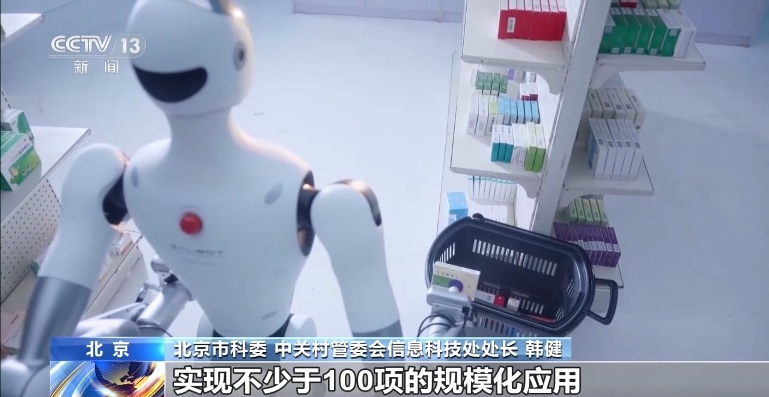
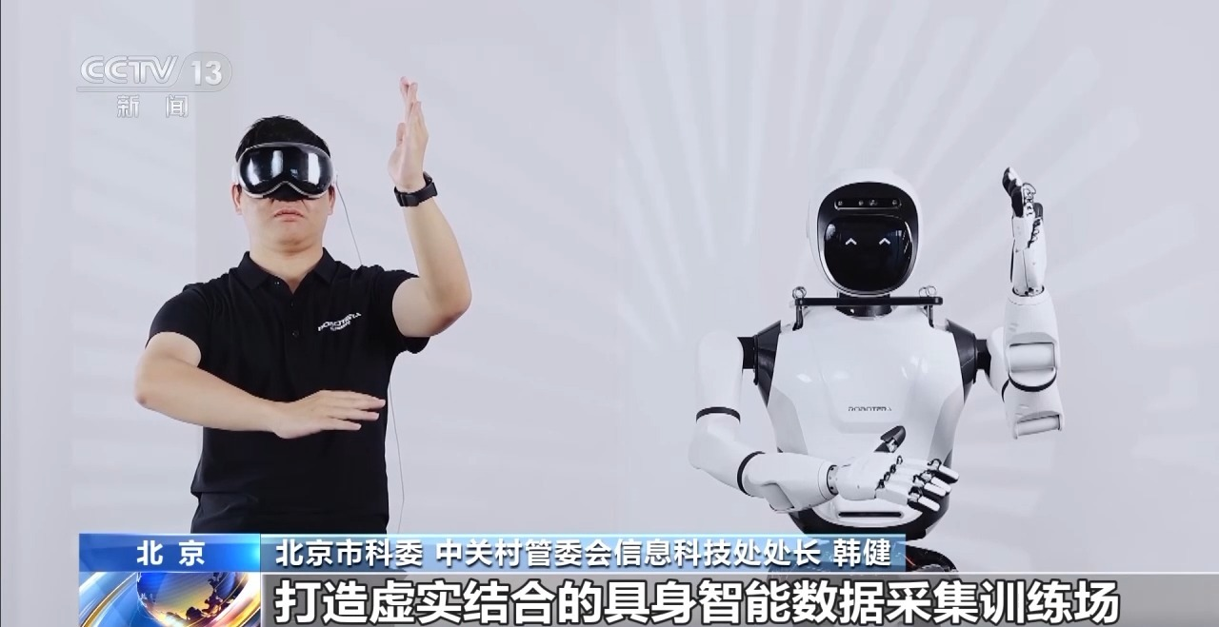
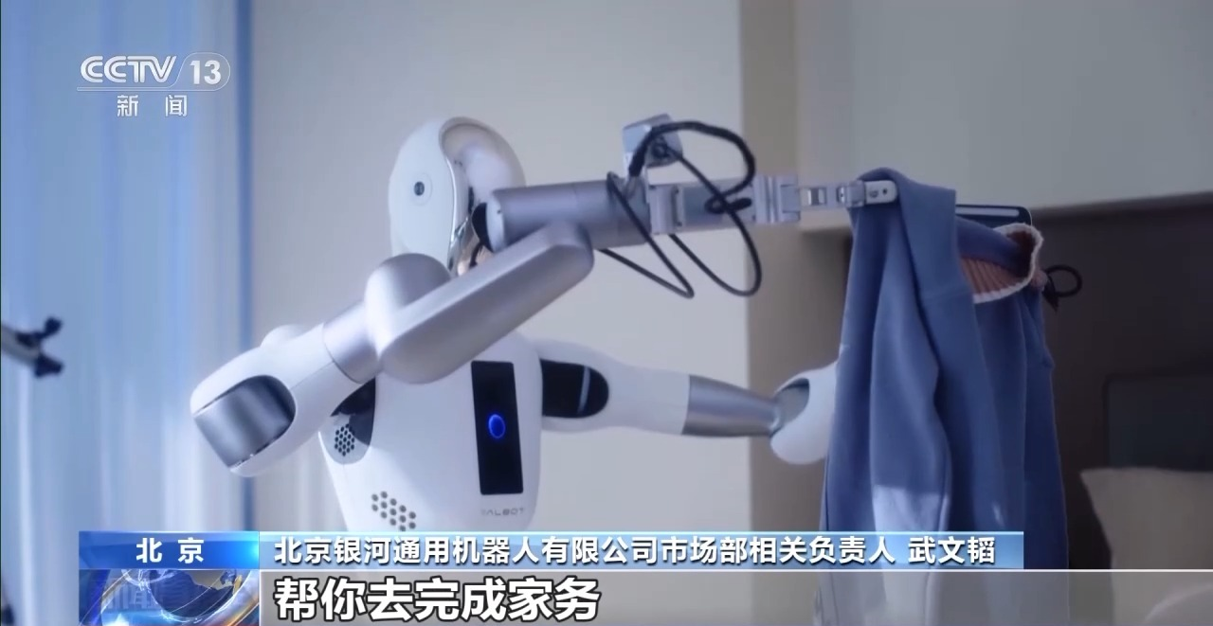
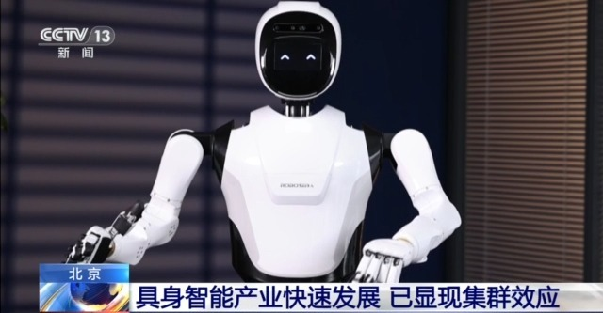
5. 具身智能
具身智能（Embodied Intelligence）是一种基于物理实体的智能系统，它通过与环境的交互实现感知、理解、决策和行动。
简单来说，具身智能就是给人工智能赋予“身体”，使其能够在物理世界中主动探索、学习和执行任务。与传统的离身智能（如聊天机器人、图像识别等）不同，具身智能强调智能体与物理环境的动态交互，通过“第一人称”的视角感知和改变世界。
Notes:
具身智能（Embodied Intelligence）是一种基于物理实体的智能系统，它通过与环境的交互实现感知、理解、决策和行动。具身智能与传统的离身智能（如聊天机器人、图像识别等）不同，具身智能强调智能体与物理环境的动态交互，通过“第一人称”的视角感知和改变世界。
具身智能核心是“本体、智能体、数据和学习进化框架”四大要素。本体是物理载体，如人形机器人、四足机器人、无人机等；智能体是感知决策行动的“大脑”；数据是学习优化基础；学习进化框架使智能体通过环境交互优化行为。具身智能演化可追溯至1950年图灵思辨，历经早期萌芽、技术积累，2022年大模型技术突破促其进入技术爆发期。大模型技术提升机器人语言交互、环境感知和任务决策能力，为具身智能带来新机遇，是迈向通用人工智能的重要路径。

Slide 11
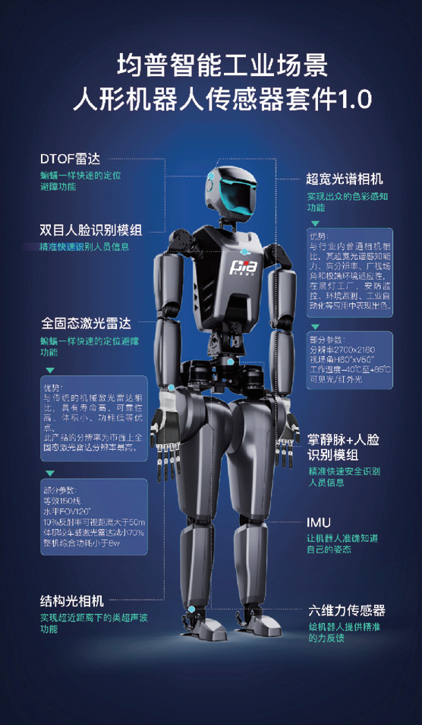
5. 具身智能
技术体系层面，具身智能构建了感知、决策、行动、反馈四大功能模块的协同机制。
感知模块借助多模态传感器网络，通过视觉同步定位与地图构建（Visual Simultaneous Localization and Mopping，SLAM）、触觉传感阵列、声场建模等技术形成对物理世界的立体认知；决策模块依托大模型的思维链推理、零样本学习能力，将环境状态映射为行动策略；行动模块则通过运动控制算法将抽象决策转化为精确的机械运动，典型如波士顿动力的全身动力学控制、手术机器人的亚毫米级操作精度；反馈模块构建了基于强化学习的在线优化系统，使智能体在环境交互中持续进化。
如右图，显示了工业场景下人形机器人的功能模块。
Notes:
具身智能在技术体系层面构建了感知、决策、行动、反馈四大功能模块的协同机制。感知模块通过多模态传感器网络及多种技术形成对物理世界的立体认知；决策模块依靠大模型能力将环境状态映射为行动策略；行动模块将决策转化为机械运动，如波士顿动力的全身动力学控制等；反馈模块基于强化学习使智能体持续进化。
在工业4.0、自动驾驶、医疗、应急救援等领域展现出巨大应用潜力，如特斯拉Optimus人形机器人、自动驾驶系统、达·芬奇手术系统、波士顿动力Spot机器人等应用突破，验证了其从单一任务执行向复杂系统协作的发展趋势。未来，具身智能将通过技术创新、产业整合和社会重构，拓展人工智能边界，实现持续智能进化，突破数据和产品形态限制，以经济、灵活且高效的方式实现规模化应用，推动各领域发展。

Slide 12

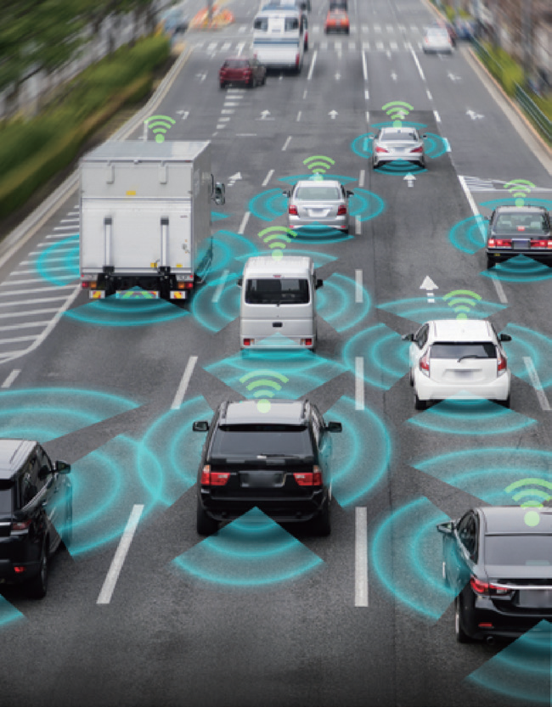
6. 时空智能
时空智能是一种能感知、理解、推理时空信息的智能系统，整合多维数据识别动态模式，用于复杂环境预测决策。它有感知、推理、预测、优化四大模块，构成闭环系统，实时响应动态环境。
感知模块采集时空数据，如GPS、雷达、摄像头；推理模块分析数据提取特征；预测模块基于历史和实时数据预测趋势；优化模块调整策略实现性能优化。
在应用上，时空智能可解决多场景复杂问题，如智慧城市整合多维数据优化交通能源安防，交通管理预测拥堵优化公交线路和单车投放，环境监测支持空气质量预测洪水模拟，公共卫生模拟疫情传播辅助疫苗分发。
Notes:
时空智能是一种能感知、理解和推理时空信息的智能系统，整合多维数据识别动态模式，用于复杂环境预测决策。其核心是感知、推理、预测、优化四大模块，构成闭环系统，实时响应动态环境。感知模块通过传感器网络采集时空数据；推理模块分析数据提取特征；预测模块基于历史和实时信息预测趋势；优化模块调整策略实现性能优化。在应用层面，时空智能为智慧城市、交通管理、环境监测、公共卫生等领域提供多场景解决方案，如优化交通信号灯、预测空气质量、模拟疫情传播等，推动各领域发展。

Slide 13
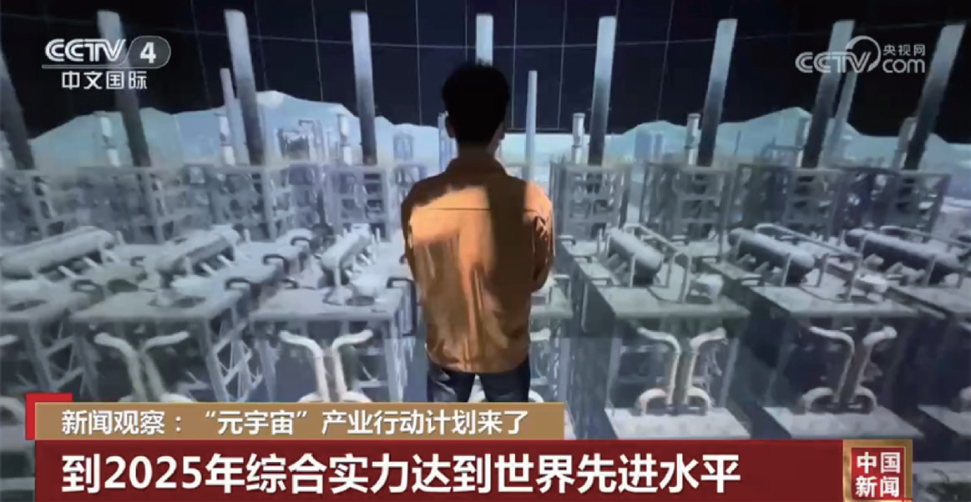
7. 元宇宙
元宇宙是由虚拟现实（VR）、增强现实（AR）、人工智能（AI）、区块链等前沿技术共同构建的虚实融合数字空间，既是现实世界的数字化延伸，也是具备独立社会属性的虚拟世界。
其核心价值在于通过沉浸式体验与实时交互打破物理限制，重构人类生活方式与经济模式。
元宇宙的本质可概括为“创造、连接与体验”：用户可在虚拟空间中自由创造内容、通过去中心化技术实现资产与身份的无缝连接、借助 VR/AR 获得超越现实的感官体验。
Notes:
元宇宙是融合VR、AR、AI、区块链等技术构建的虚实融合数字空间，是现实世界的数字化延伸和独立拟世界。其核心价值是打破物理限制，重构人类生活方式和经济模式，本质是创造、连接与体验。历经30年演进，正从科幻走向现实。应用已渗透社交娱乐、教育、工业制造、医疗健康等多领域。如Roblox平台2亿月活用户形成虚拟经济体，Meta Horizon Worlds实现虚拟社交临场感；教育领域AR虚拟课堂打破地域限制，医学生可在三维解剖模型练习；工业制造中西门子构建虚拟工厂优化能效，宝马缩短新车研发周期；医疗健康领域有心理诊疗系统和虚拟手术室。元宇宙正重塑社会生产与消费范式。

Slide 14
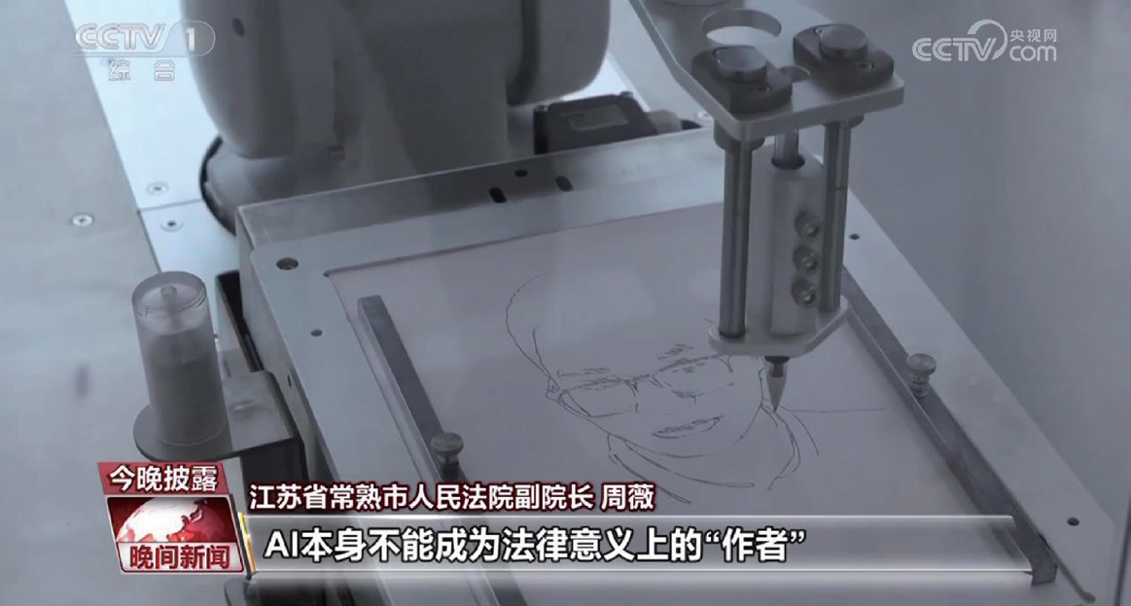
8. 人工智能的伦理和责任
人工智能伦理与责任主要涉及生成式AI作品所有权、道德滥用、监管和数据隐私问题。生成式AI创作内容的所有权归属不明，存在创作主体、数据训练版权及法律政策滞后性三大争议。
同时，AI滥用风险高，易生成虚假内容，加剧信息污染和信任危机，还可能被用于监控或窃取信息。
为应对这些问题，可加强伦理审查机制，开发可解释AI模型，提高决策透明性，并通过国际合作制定防范措施，如禁止自主武器研发部署。
Notes:
人工智能伦理与责任聚焦于生成式AI的作品所有权、道德滥用、监管和数据隐私问题。作品所有权方面，生成式AI创作内容的归属不明，涉及创作主体、数据训练版权及法律政策滞后性三大争议。AI滥用风险高，易生成虚假内容，加剧信息污染和信任危机，还可能被用于监控或窃取信息。为应对这些问题，可加强伦理审查机制，开发可解释AI模型，提高决策透明性，并通过国际合作制定防范措施，如禁止自主武器研发部署。

Slide 15
AI助学与评测
序号 | 问道解惑 | 智能体
1 | 当 AI 生成的虚假信息导致财产损失时，法律责任应如何划分？是追究内容创作者、平台审核方，还是 AI 工具开发者的责任？现有法律体系需要做出哪些适应性调整？
2 | 反诈系统通过扫描通信数据来预防诈骗，这与公民隐私权保护之间如何平衡？
3 | 像“羲和防诈卫士”这样的专业反诈工具，如何让老年人等数字弱势 群体真正用起来？除了技术手段，还需要配套哪些社会支持体系？
4 | ……
扫描教材上
AI助学智能体
Notes:
AI换脸、合成语音、伪造视频等谣言真假难辨，可通过查源头、抠细节、用科技三面“神镜”识别。查源头即以政府网站、权威媒体为“保真信息库”；抠细节如数手指、看方向、寻水印；用科技即借助AI检测工具判断信息真伪。中国移动的羲和防诈卫士服务，提供“预防+补偿”双重保障，事前智能识别拦截诈骗电话，事中远程提醒或微停机，事后由合作保险公司补偿损失，减少客户财产损失。扫描表中二维码，了解更多关于“智盾护民显担当”的知识。

Slide 16
AI助学与评测
序号 | 知识链－提示词 | 智能体
1 | 人类认知的哪些特性（如直觉、情感、创造力 ）是 AGI 必须复现的？
2 | AGI 可能引发哪些颠覆性社会经济变革？
3 | 如何确保 AGI 的目标与人类价值观对齐？
4 | ……
序号 | AI评测 | 智能体
1 | 如何解决 AGI 发展中的多模态学习与具身智能协同问题？
2 | 当 AGI 具备自主决策能力时，如何界定其法律责任与权利？
3 | 教育体系是否需转向培养“AI 不可替代的能力”（如情感共情 ）？
扫描教材上
AI助学智能体
扫描教材上
AI评测智能体
Notes:
请扫描教材上AI助学智能体二维码，完成下列AI助学与评测

Slide 17
1.生成式 AI 中的伦理问题
AIGC 技术的快速普及正引发一系列伦理争议，其核心问题集中在 3 个方面：
首先，AI 生成内容的版权认定面临挑战，这类作品能否获得与传统创作同等的法律保护尚存争议；
作品原创性的判定标准亟待更新，现行著作权体系难以明确界定 AI 作品的权属关系；
在信息爆炸的背景下，如何有效保障 AI 生成内容的真实性与可靠性成为重要课题。
在 DeepSeek-V3 上搜索关于 AIGC 伦理的作品推荐。分享并简单说明作品中出现了哪些伦理问题？
提示词示例：请推荐 5 部关于 AIGC 伦理的作品，简要介绍作品中出现的伦理问题。
Notes:
任务9.1探讨生成式AI中的伦理问题，AIGC技术引发版权认定、原创性判定、内容真实性保障三大伦理争议，解决这些问题对规范AIGC健康发展意义重大。可在DeepSeek-3上搜索相关作品，分享并说明作品中的伦理问题。
提示词示例如图所示

Slide 18
2 AIGC 的实际伦理问题分析
2014年，亚马逊在爱丁堡建立研发团队，开发筛选简历的计算机程序，利用AI对求职者简历评分，类似电商平台产品评分。起初，该系统有效缓解人力资源部工作压力，但2015年发现其对软件开发者等技术岗位求职者评分存在性别偏见，倾向于男性候选人。这可能因系统训练时，技术岗位求职者及录用者多为男性，反映出科技行业男性主导现象。
系统性偏见与歧视>>
询问 DeepSeek-R1，以上内容反映了 AIGC 的什么伦理问题，应该如何避免系统性偏见与歧视
提示词示例：分析亚马逊招聘算法中反映的生成式人工智能伦理问题，重点关注系统性偏见与歧视，并提出可行的避免策略。
Notes:
亚马逊2014年开发了一项AI简历筛选工具，初显高效，但2015年发现其评分存在性别偏见，倾向于男性求职者，因训练数据多为男性技术岗位求职者。这反映了AIGC的系统性偏见与歧视伦理问题。为避免此问题，应维持训练数据的多样性和平衡性，避免单一性别或群体的数据主导；同时，开发过程中需引入伦理审查机制，对算法进行公平性测试和调整，让AI系统在不同群体间保持公正性。

Slide 19


2 AIGC 的实际伦理问题分析
随着人工智能技术发展，不法分子利用AI融合他人面孔和声音制造合成图像实施网络诈骗。央视新闻曾报道某公司财务人员张女士接到自称老板的视频通话，对方声音、面容高度逼真，以项目紧急为由要求转账。张女士未核实便转账，后经确认系诈骗分子利用AI换脸、语音合成技术伪造。警方启动反诈应急机制，成功拦截并冻结大部分被骗资金。
AI 换脸用于诈骗，
应该如何防范？>>
讨论
询问 DeepSeek-R1，以上内容反映了 AIGC 的哪些伦理问题，应该如何避免因为 AI 诈骗而造成人身、财产损失
提示词示例：分析 AIGC 生成新闻图片中反映的生成式人工智能伦理问题，关注 AI 诈骗风险，并提出可行的避免策略。
① AIGC 的思考：在 AI 时代，我们应该如何保护隐私安全？
② AICG 带来的冲击：面对人工智能，我们将如何防范 AI 诈骗？
Notes:
案例中反映了AIGC技术被用于诈骗的伦理问题。不法分子利用AI换脸和语音合成技术制造逼真的合成图像和声音，实施网络诈骗，给被害人造成重大损失。如某公司财务人员张女士接到自称老板的视频通话，因画面逼真未核实便转账，后确认是诈骗。为避免AI诈骗造成损失，需加强技术防范。
询问 DeepSeek-R1，以上内容反映了 AIGC 的哪些伦理问题，应该如何避免因为 AI 诈骗而造成人身、财产损失。提示词示例如图：
这里我们来讨论两个问题，在 AI 时代，我们应该如何保护隐私安全？
另外，面对人工智能，我们将如何防范 AI 诈骗？

Slide 20
任务拓展
请扫描表中的智能体，选择一个话题，依据表中的知识与技能要求，设计提示词，完成图中任务。
序号 | 知识点 | 技能点 | 智能体
1 | AGI 的法律权利 | 了解辨析 AGI 应有哪些法律权利
2 | AGI 的风险 | 认识到 AGI 的风险
3 | AGI 的科学评价 | 能够辨别 AGI 的水平
扫描教材上
AI助学智能体
Notes:
灵活运用本章所学知识，完成下列任务。

Slide 21






请扫描教材AI拓学智能体
AGI是否应享有法律权利？
是否存在AGI与人类共存的"最低安全协议"？
如何科学评估一个系统是否达到AGI水平？
聚会组织
美食制作
装修布置
Notes:
进入AI拓学，让我们灵活运用本章所学知识，完成下列任务吧！

Slide 22
请扫描教材AI拓学智能体
任务主题 | 任务思路 | 任务要求
请你结合自己的专业，谈谈如何在学习生活中构建自己的人工智能能力，如何避免生成式AI 的负面影响 | 梳理专业框架 | 提交任务报告
 | 细化人工智能构建
 | 使用 AIGC 工具
 | 注意生成式 AI 的负面影响
Notes:
灵活运用本章所学知识，完成表中任务

Slide 23
生成式作业（请扫描教材生成式作业智能体）
扫描教材上
生成式作业
Notes:
请扫描教材生成式作业二维码，进入智能体。

Slide 24
评价与反思
根据学习任务的完成情况，对照表学习评价中的“观察点”列举的内容进行自评或互评，并根据评价情况，反思改进。
学习评价
观察点 | 完全掌握 | 基本掌握 | 尚未掌握
1.学会上述任务的基本步骤
2.对话智能体能准确理解用户意图
3.知识库能够正确调用，回答源自知识库
4.工作流工作正常
扫一扫右侧二维码，查看个人学习画像，做专属练习。
学习反思
扫描教材上
学习画像
智能体
反思点 | 简要描述
学会了什么知识？
掌握了什么技能？
还存在什么问题，有什么建议？
Notes:
根据学习任务的完成情况，对照学习评价中的“观察点”列举的内容进行自评或互评，并根据评价情况，反思改进。

Slide 25
第九章
面向未来 AGI：
引领通用智能时代浪潮

